Slide 1

Instrucciones
Este es un riddle, un juego de acertijos basado en niveles.
Cada nivel es consta de un misterio cuya solución es una palabra o conjunto de ellas, siempre en minúsculas.
En cada nivel se te indicará el número de caracteres en que consta la respuesta.
Cuando sepas la solución, ponla en la URL, justo después de la última “/”.
Ahora
¡COMIENZA!
10 caracteres
RESPUETA: larespuesta

Slide 2

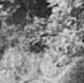
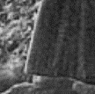
NIVEL 1
¿Qué ocurre aquí?
Trece caracteres
Pista:
Presta atención a su centro
(si se puede, ocultar en el código de fuente)
RESPUESTA: fusionnuclear

Slide 4

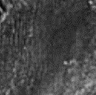
NIVEL 2
0, 88, 225, 365, 687, 4333, 10759, 30688, 60182, X
¿Qué?
Ocho caracteres
Pista:
Debería ser MUY grande
(si se puede, ocultar en el código de fuente)
RESPUESTA: planetax

Slide 5
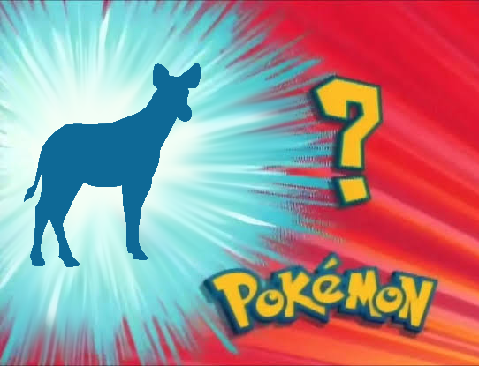

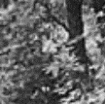
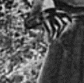
NIVEL 3
¿Pseudo...?
Cinco caracteres
RESPUESTA: pseudociencia

Slide 6

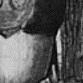
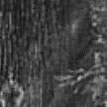
NIVEL 4
¿Cuál falta?
Siete caracteres
RESPUESTA: extraño

Slide 7

≈
≠
≈
?

Slide 8

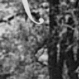
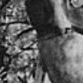
NIVEL 5
¿Qué tienen en común?
Cinco caracteres
RESPUESTA: klein

Slide 9



= 1
= 1
≈
≈
?
?
?

Slide 10

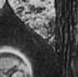
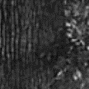
NIVEL 6
Tan grandes fueron las consecuencias de esta guerra, que aquel hombre perdió su riqueza, su cabeza y las de sus dinosaurios
¿Quién?
Cuatro caracteres
RESPUESTA: cope

Slide 11


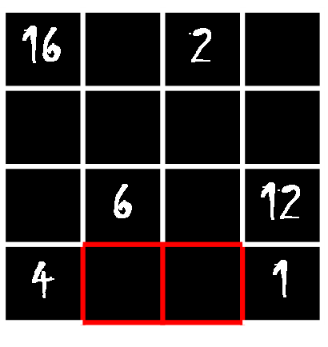


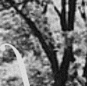
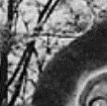




NIVEL 7
Anagrama
1=O 2=R 3=U 4=E 5=R 6=O 7=E 8=A 9=B 10=G 11=R 12=S 13=E 14=Ñ 15=A 16=D
Once caracteres
Pista (anexada en las instrucciones):
La constante mágica es 34.
Los colores similares deben cumplirla.
RESPUESTA: melancoliai

Slide 12
NIVEL 7
Anagrama
1=O 2=R 3=U 4=E 5=R 6=O 7=E 8=A
9=B 10=G 11=R 12=S 13=E 14=Ñ 15=A 16=D
Once caracteres
16 |  | 2
 | 6 |  | 12
4 |  |  | 1
Pista (anexada en las instrucciones):
La constante mágica es 34.
Los colores similares deben cumplirla.
RESPUESTA: melancoliai

Slide 13
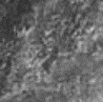
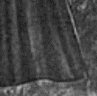
NIVEL 8
La aparición de esta criatura desconcertó a un pequeño poblado.
La oscuridad ocultó tanto a este ser, como a las piezas de las que esta conformado.
Diecisiete caracteres
C u a n
Pista (agregada en las instrucciones):
Ya, ya. Querías otra ayuda, ¿cierto? No esta vez. Toda pista que buscas se encuentra a la vista… aunque no precisamente en el mismo sitio.
Quizás necesites ver más allá…
Y hacer un recuento en retrospectiva.
En tus vivencias…
En tus memorias…
RESPUESTA: trecedeseptiembre
D o s e
C e l e
B r a .

Slide 14

NIVEL 9
9 8 0 9
¿Quién?
Siete caracteres
RESPUESTA: tartini
?
?
♀

